Slide 1


第9章 MySQL编程基础
（三）

Slide 2

CONTENTS
Part 1
Part 3
声明游标
使用游标
Part 2
关闭游标
Part 4
打开游标

Slide 3
在MySQL中的查询语句能返回多条记录结果，那么在表达式中如何遍历这些记录结果呢？在MySQL中提供了游标功能来实现。游标是类似于C语言的指针一样的功能，允许用户对单独的数据行进行访问，而不用对整个数据集进行操作。
在MySQL中，游标包括两部分：游标位置和游标结果集。游标位置是指向结果集中的某一行的指针，游标结果集是由定义游标的SELECT语句返回的集合，处理游标结果集的方法可以通过游标定位到结果集的某一行，以及对定位到的结果集中的当前行进行数据修改。

Slide 4
因为使用游标遍历结果集中的每一行，会增加服务器的负担，导致游标的效率并不高效，如果需要访问的数据行很大时一般就不采用游标操作了，同时在有表进行连接操作时也尽量不要使用游标。
游标的应用流程：声明游标、打开游标、使用游标和关闭游标。
游标方向：一直向后。不跳过结果集的任何一行；

Slide 5
Part 1
声明游标
语法规则：
DECLARE 游标名称 CURSOR FOR 查询语句;
可理解为定义了一个游标变量。
declare 局部变量 类型 default 值;
declare abc int default 0;
例如，为XSCJ数据库中的xsqk表创建一个普通游标，名称为xsqk_cursor，其SQL语句为：
DECLARE xsqk_cursor CURSOR
FOR SELECT 学号,姓名,性别,专业名 FROM xsqk;

Slide 6
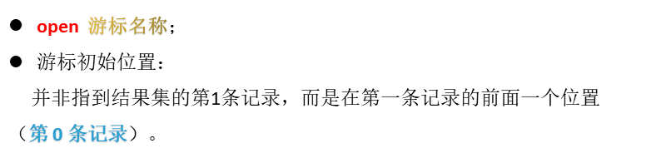
Part 2
打开游标
1
2
3

Slide 7
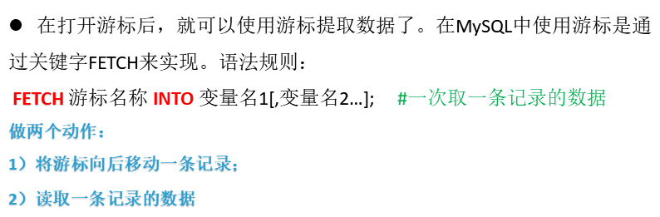
Part 3
使用游标
1
2
3

Slide 8
Part 3
使用游标
要求“变量名”要在FETCH语句之前定义，使用游标的作用是将游标名称中的SELECT语句的执行结果保存到指定的“变量名”中。注意，这里指定的“变量名”数量，一定要与SELECT中查询出的字段数量一样多。
如果要获取多行数据，需要使用循环语句去执行FETCH。FETCH语句用来移动这个游标。在MySQL中，游标是向前只读的，只能按顺序地从开始往后读取结果集，不能从后往前读，也不能直接跳读中间的记录。
1
2
3

Slide 9
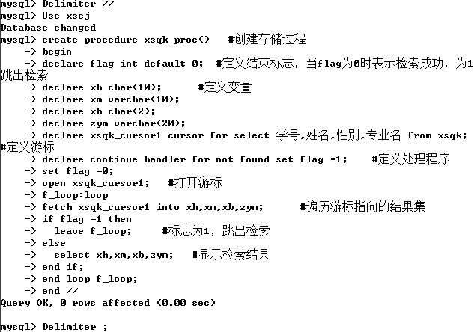

例9.13 采用IF ELSE方式，使用游标检索表xsqk中的数据。
handler异步消息处理
DECLARE CONTINUE HANDLER FOR NOT FOUND SET flag = 1;
DECLARE EXIT HANDLER FOR NOT FOUND SET flag = 1;

Slide 10
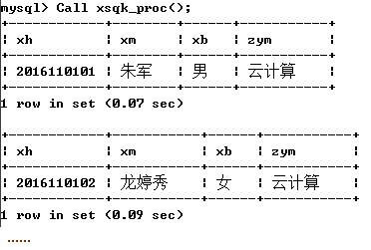
当游标遍历溢出时(没有数据返回)，会出现一个预定义的NOT FOUND错误，为解决这个错误，可定义一个处理程序，在其中定义一个标志，这里定义的标志是“flag”，在IF语句中，通过此标志的值作为是否执行循环的判断条件，这里是当flag=1时，跳出循环。
查看使用游标检索数据的结果，如图9.20所示。

Slide 11
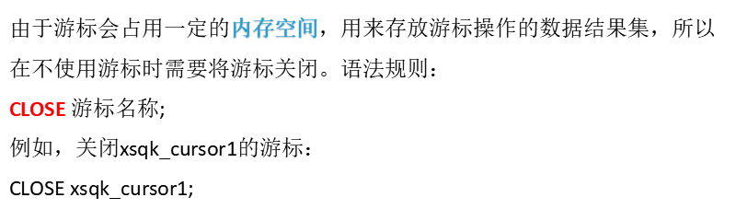
关闭游标
Part 4

Slide 12
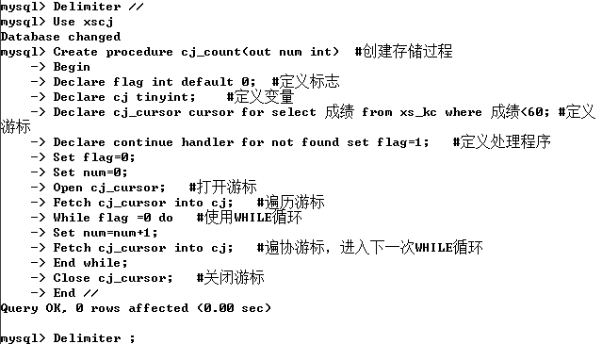
例9.14 采用WHILE循环方式，使用游标检索表xs_kc中的数据。
SQL语句如图9.21所示：

Slide 13
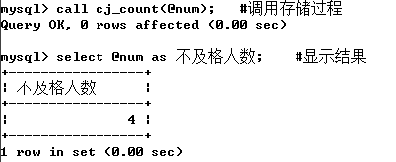
调用存储过程，并查看游标检索数据的结果，如图9.22所示。

Slide 14
谢谢观看

